Slide 1

Segelflugtheorie SFCL
Betriebsverfahren
OPERATIONAL PROCEDURES
Revision 1 September 2025
Notes:
15.09.2025 Änderung Folie 5 Fahrtmesseranzeigen

Slide 2
Betriebsverfahren: Gliederung (SFCL)
6.1 Allgemeine Voraussetzungen
General requirements
6.2 Startmethoden
Launch methods
6.3 Verhalten im Aufwind und Vorflug
Soaring techniques
6.4 Platzrunden und Landung
Circuits and landing
6.5 Außenlandung
Outlanding
6.6 Besondere Betriebsverfahren und -gefahren
Special operational procedures and hazards
6.7 Notverfahren
Emergency procedures
6.8 Gebrauch des Rettungsfallschirms
Emergency parachute operation and landing

Slide 3
6.6 Besondere Betriebsverfahren und -gefahren
Special operational procedures and hazards

Slide 4
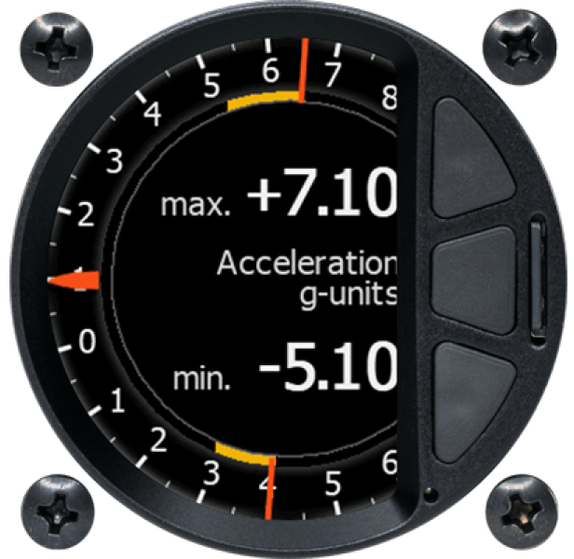
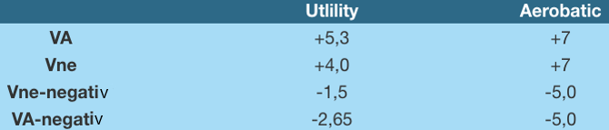
Besondere Betriebsverfahren und -gefahren
Kräfte auf ein Segelflugzeug beim schnellen Fliegen
Die Stärke, mit der du aus einem Schnellflug hochziehst, kann am G-Messer abgelesen werden.
Mit 1g ist die normale Anziehungskraft gemeint, die die Erde auf dich und das Segelflugzeug ausübt.
Bei 2g erfährst du eine doppelt so große Kraft.
6.6 Besondere Betriebsverfahren und -gefahren

Slide 5
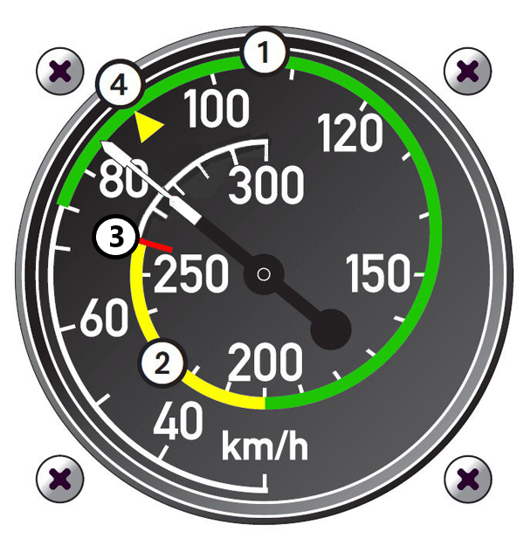
Besondere Betriebsverfahren und -gefahren
grüner Bereich - sichere Fluggeschwindigkeit
gelber Bereich - mache nur begrenzte Ruderausschläge, besonders bei turbulentem Wetter in Verbindung mit möglicher hoher Belastung des Flugzeugs (Ruderausschläge weniger als 1/3 des maximalen Ausschlags) - der Beginn des gelben Bereichs wird als V_{RA} (die Höchstgeschwindigkeit bei starker Turbulenz) bezeichnet. Oft ist die V_{RA} und die V_{A} gleich. Für die meisten Segelflugzeuge ist der Beginn des gelben Bereichs somit die maximale Geschwindigkeit für das Fliegen bei starken Turbulenzen und gleichzeitig auch die Manövergeschwindigkeit;
Roter radialer Strich V_{NE} (Velocity Never Exceed) Höchstgeschwindigkeit, die nicht überschritten werden darf
Gelbes Dreieck V_{X} = geringste empfohlene Landeanfluggeschwindigkeit
Begrenzungen auf dem Fahrtmesser
6.6 Besondere Betriebsverfahren und -gefahren

Slide 6
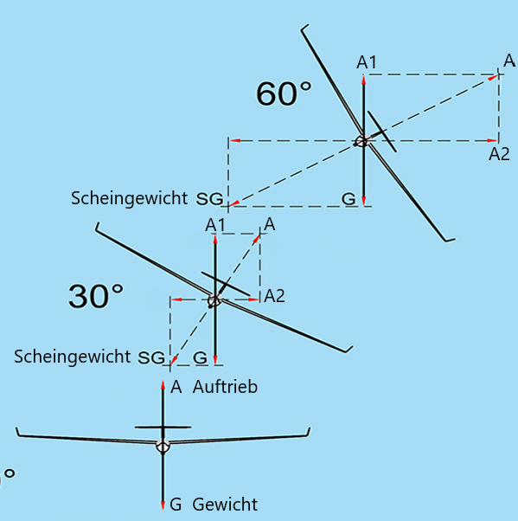
Besondere Betriebsverfahren und -gefahren
Steilkurven,
je mehr Querneigung, desto schneller fliegen!
6.6 Besondere Betriebsverfahren und -gefahren

Slide 7
Besondere Betriebsverfahren und -gefahren
Steilkurven,
je mehr Querneigung, desto schneller fliegen!
Bei steileren Kurven nimmt das „scheinbare Gewicht“ aufgrund der G-Kräfte zu. Das Lastvielfache (g-Belastung) wird erhöht; damit muss auch der Auftrieb zunehmen.
Zunehmendes Lastvielfaches führt zu einer höheren Flächenbelastung, die zu erhöhter Überziehgeschwindigkeit führt.
D.h., beim Kreisflug ist zu berücksichtigen, dass mit zunehmender Querneigung auch die Überziehgeschwindigkeit zunimmt.
Querneigung | Auftrieb | Zunahme Überzieh- geschwindigkeit
0° | 1 | 0%
30° | 1,15 | 7%
60° | 2 | 41%
6.6 Besondere Betriebsverfahren und -gefahren

Slide 8
Besondere Betriebsverfahren und -gefahren
Ausleiten einer Steilspirale:
In der Steilspirale bewirkt Ziehen des Steuerknüppels kein Ansteigen der Nase, sondern verringert nur den Kurvenradius. Wenn die Nase zu niedrig ist, wird die Geschwindigkeit nur noch höher.
Verringere mit Quer- und Seitenruder die Querneigung und ziehe die Nase vorsichtig zum Horizont zurück.
Wenn die Geschwindigkeit zu hoch wird, fahre vorsichtig, mit fester Hand, die Luftbremsen aus, um ein Überschreiten der Betriebsgrenzen zu vermeiden.
Ziehe den Steuerknüppel kontrolliert und vermeide zu große Lastvielfache.
Steilspirale
6.6 Besondere Betriebsverfahren und -gefahren

Slide 9
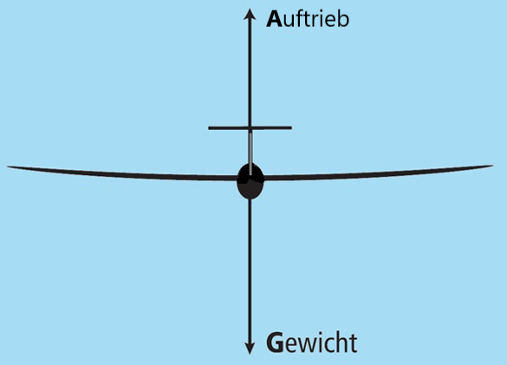
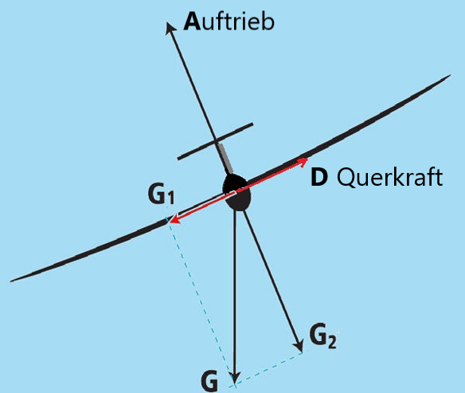
Besondere Betriebsverfahren und -gefahren
Slippen
In oberen Bild ist der Auftrieb A fast gleich dem Gewicht (A ≈ G). Das Segelflugzeug wird geradeaus geflogen.
Im unteren Bild wird das Flugzeug mit Querruder nach links und Seitenruder nach rechts geflogen (gekreuzte Ruder). Das Flugzeug gleitet (slippt) nach links durch die Seitenkomponente des Gewichts G₁ in Richtung des unteren Flügels.
Der Nebeneffekt der Querneigung ist das Einkreisen in den Kurvenflug, aber das "Gegenseitenruder" verhindert ein Einkreisen. Daher steht der Rumpf in einem Winkel zur Luftströmung, wodurch eine Querkraft D entsteht, die G₁ entgegengesetzt ist.
Der schräg angeströmte Rumpf verursacht eine erhebliche Erhöhung des Luftwiderstands und dadurch ein erhöhtes Sinken.
6.6 Besondere Betriebsverfahren und -gefahren

Slide 10
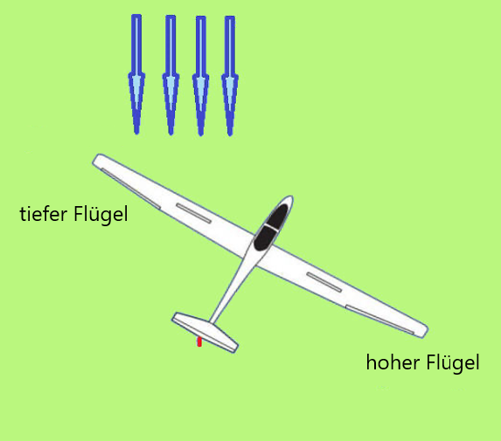
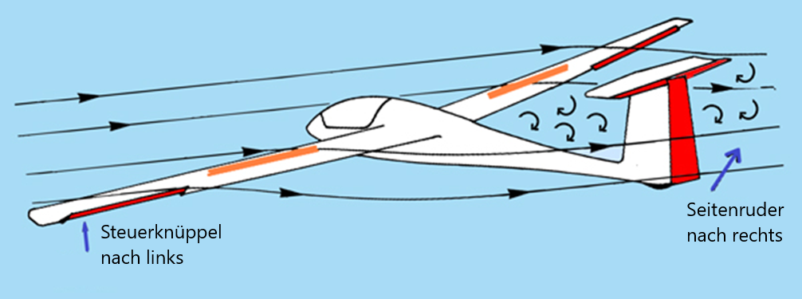
Besondere Betriebsverfahren und -gefahren
Durch das nach oben ausschlagende Querruder hat der untere Außenflügel einen kleineren Anstellwinkel als der obere Außenflügel.
Wenn also ein Flügel überzogen würde, würde der hohe Flügel dies zuerst tun. Aber aufgrund des begrenzten Höhenruderausschlags während des Slips kann der kritische Anstellwinkel meist nicht erreicht werden.
Ist Slippen
gefährlich?
6.6 Besondere Betriebsverfahren und -gefahren

Slide 11
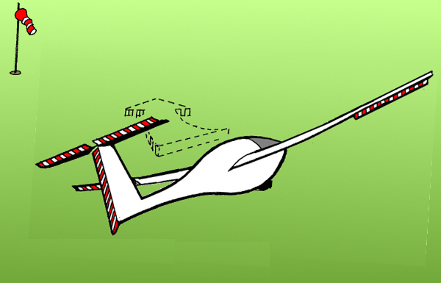
Besondere Betriebsverfahren und -gefahren
Bei Querneigung gleitet das Segelflugzeug in Richtung des niedrigen Flügels (Querruderausschlag-Richtung definiert Slip-Richtung „Links-Slip“ bzw. „Rechts-Slip“) Das Einkreisen in den Kurvenflug verhindert das "Gegenseitenruder“. Mit dem Querruder hältst du den unteren Flügel so weit unten, dass das Flugzeug in die gewünschte Richtung weiterfliegt.
Wenn du es richtig machst, ist dies eine stabile Fluglage und es herrscht ein Gleichgewicht der Kräfte und Momente.
Wenn sich die Nase beim Links-Slip zu sehr nach rechts bewegt, gib mehr Querruder oder weniger Seitenruder.
Wenn sich die Nase beim Links-Slip nach links bewegt (Gieren in Richtung des unteren Flügels), korrigiere das mit weniger Querruder oder mehr Seitenruder.
Beeinflussung der Flugrichtung im Slip
Links-Slip
6.6 Besondere Betriebsverfahren und -gefahren

